Slide 1
ЗАХИСТ ПРАВ ЛЮДИНИ ТА ГРОМАДЯНИНА В УКРАЇНІ ТА СВІТІ
7 ЛИСТОПАДА 2022 РОКУ
КРУГЛИЙ СТІЛ

Slide 2
Загальна декларація прав людини
Загальна декларація прав людини (ЗДПЛ) — декларація, прийнята Генеральною Асамблеєю ООН 10 грудня 1948 року в Паризькому палаці Шайо. Декларація стала результатом безпосереднього досвіду Другої світової війни і представляє перше глобальне вираження невід'ємних прав, які мають усі люди. Повний текст опублікований Організацією Об'єднаних Націй на її вебсайті.

Slide 3
Декларація складається з 30 статей, що лягли в основу наступних міжнародних договорів, регіональних документів із прав людини, національних конституцій тощо. Міжнародний законопроєкт з прав людини складається з Всесвітньої декларації прав людини, Міжнародного пакту про економічні, соціальні і культурні права і Міжнародного пакту про громадянські і політичні права та двох факультативних протоколів до неї. У 1966 році Генеральна Асамблея прийняла два докладні договори, які завершують Міжнародний законопроєкт про права людини. В 1976 році, після того як договори були ратифіковані достатнім числом окремих націй, законопроєкт набув статусу міжнародного правового акта.

Slide 4
Курило Марина Миколаївна
Адвокат
Компенсація заподіяної шкоди внаслідок бойових дій
https://alibi-ua.com.ua/isk-k-rf-o-vzyiskaii-ushherba-za-zhile-i-drugoe-imushhestvo.html

Slide 5
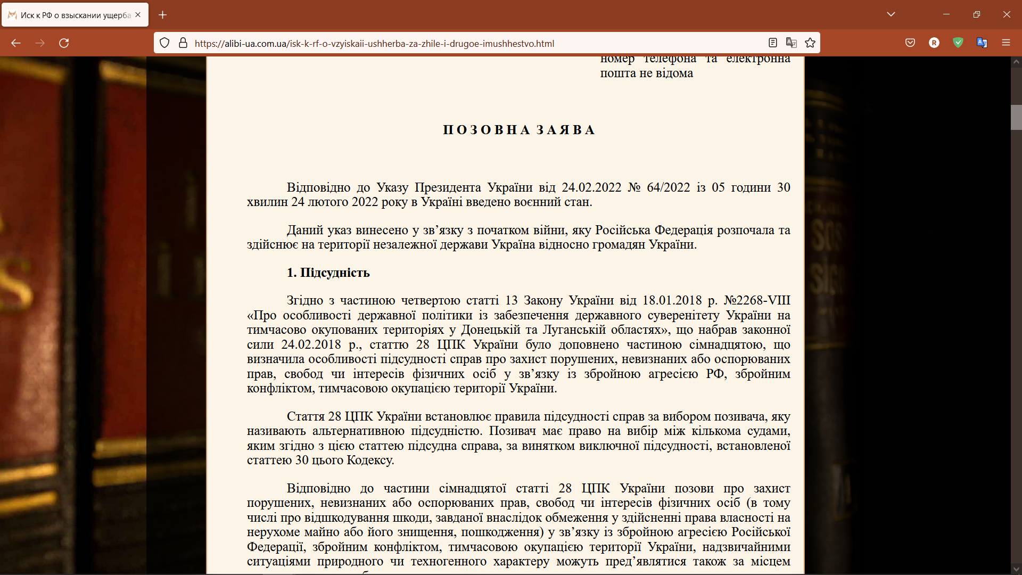

Slide 7
Мельник Марина Олександрівна
Головний спеціаліст з питань забезпечення діяльності Уповноваженого у справах Європейського суду з прав людини відділу міжнародної правової допомоги Управління судової роботи та міжнародної правової допомоги Східного міжрегіонального управління Міністерства юстиції (м. Харків)
Європейський суд з прав людини, як орган захисту прав і свобод

Slide 8
Врублевська Катерина Миколаївна
Кандидат юридичних наук, доцент кафедри Правового забезпечення господарської діяльності Харківського національного університету міського господарства їм. О.М.Бекетова
Правові аспекти захисту персональних даних дитини

Slide 9
Бровдій Алла Михайлівна
Кандидат юридичних наук, доцент кафедри Правового забезпечення господарської діяльності Харківського національного університету міського господарства їм. О.М.Бекетова
Правове забезпечення реалізації освітніх прав здобувачів освіти

Slide 10
Сачук Павло Вікторович
Прокурор відділу організаційно-методичної роботи та координації діяльності правоохоронних органів у сфері протидії злочинності управління нагляду за додержанням законів Національною поліцією України та органами, які ведуть боротьбу з організованою та транснаціональною злочинністю, Харківської обласної прокуратури
Особливості захисту прав громадян під час збройного конфлікту

